Slide 1
Práctica 2: Algoritmos Divide y Vencerás
Mezclando k vectores ordenados
Autores:
Alejandro Campoy Nieves
David Criado Ramón
Nour Eddine El Alaoui
Luis Gallego Quero

Slide 2
1. Introducción (I)
Apreciar la utilidad de la técnica “divide y vencerás” para resolver el problema de mezclar k vectores ordenados de forma más eficiente que otras alternativas más sencillas o directas.
Se tiene k vectores ordenados (de menor a mayor), cada uno con n elementos, y queremos combinarlos en un único vector ordenado (con k*n elementos).

Slide 3
1. Introducción (II)
El método divide y vencerás (DYV) está basado en la resolución recursiva de un problema dividiéndolo en dos o más subproblemas de igual tipo o similar.
El proceso continúa hasta que éstos llegan a ser lo suficientemente sencillos como para que se resuelvan directamente.
Al final, las soluciones a cada uno de los subproblemas se combinan para dar una solución al problema original.

Slide 4
2. Resolución Fuerza Bruta (I)
Algoritmo Fuerza Bruta: Burbuja
Idea: Comparar elementos e intercambiarlos.
Burbuja recorre el vector varias veces y para cada pasada ordena.
Orden cuadrática, por lo que es bastante ineficiente.

Slide 5
2. Resolución Fuerza Bruta (II)
void burbuja(vector<int>&v) {
int n = v.size() - 1;
for (int i = 0; i < n ; ++i)
for (int j = n; j > i; --j)
if (v[j] < v[j-1])
swap(v[j] , v[j-1]);
}
vector<int> clasico(const vector<vector<int>>& datos) {
vector<int> salida;
int k = datos.size();
int n = (k > 0) ? datos[0].size() : 0;
salida.reserve(n*k); // Llenamos el vector
for (auto& v : datos)
for (auto d: v)
salida.push_back(d);
// Ordenamos (Burbuja)
burbuja(salida);
return salida;
}

Slide 6
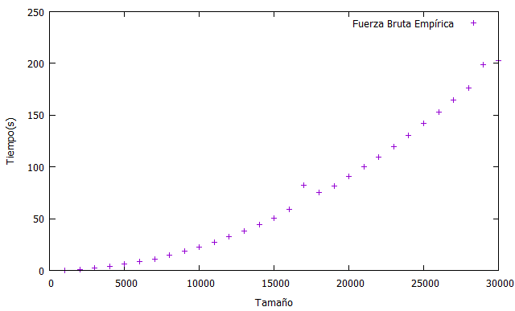
Cálculo de la Eficiencia Empírica e Híbrida - Algoritmo Fuerza Bruta
La prueba se ha hecho en un ordenador con Procesador: Intel Core i3-3217U CPU@ 1.8GHz con 4GB RAM.

Slide 7
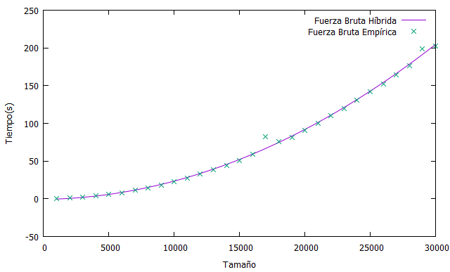
Cálculo de la Eficiencia Híbrida – Algoritmo FuerzaBruta
gnuplot> f(x)= a1*x*x+a2*x+a3
gnuplot> fit f(x) 'fuerzabruta.dat' via a1,a2,a3
Final set of parameters Asymptotic Standard Error
a1= 2.21073e-007
+/- 9.578e-009 (4.333%)
a2 = 0.000212506 +/- 0.000306 (144%)
a3 = -0.740793 +/- 2.058 (277.8%)

Slide 8
3. Resolución Divide Y Vencerás (I)
Algoritmo usado para divide y vencerás: Mergesort.
Forma de optimizar: partir la secuencia en varias secuencias más pequeñas, ordenarlas de forma separada y después hacer una fusión en una secuencia única.
Resolución: se han juntado todos los vectores generados en un solo vector provisional. Después se hace la llamada a la función mergesort. Y al final se hace la fusión de los vectores resultado.

Slide 9
3. Resolución Divide Y Vencerás (II)
void insercion(vector<int>& v, int inicio, int fin) {
for (int i = inicio + 1; i < fin; ++i)
for (int j = i; v[j] < v[j-1] && j > 0; --j)
swap(v[j], v[j-1]);
}
void juntar(vector<int>& v, int inicio, int fin, const vector<int>& aux_1, const vector<int>& aux_2) {
for (int i = inicio, j = 0, k = 0; i < fin; ++i)
if (aux_1[j] < aux_2[k]) {
v[i] = aux_1[j];
j++;
}
else {
v[i] = aux_2[k];
k++;
}
}

Slide 10
4. Resolución Divide Y Vencerás (III)
void mergesort(vector<int>& v, int inicio, int fin, int umbral) {
if (fin - inicio < umbral)
insercion(v,inicio, fin);
else {
int mitad = (fin - inicio)/2;
vector<int> aux_1;
vector<int> aux_2;
aux_1.reserve(mitad - inicio + 1);
aux_2.reserve(fin - mitad + 1);
for (int l = 0, l2 = inicio; l < mitad; ++l, ++l2)
aux_1.push_back(v[l2]);
aux_1[mitad] = INT_MAX;
for (int l = 0, l2 = mitad; l < fin - mitad; ++l, ++l2)
aux_2.push_back(v[l2]);
aux_2[fin-mitad] = INT_MAX;
mergesort(aux_1, 0, mitad, umbral);
mergesort(aux_2, 0, fin - mitad, umbral);
juntar(v, inicio, fin, aux_1, aux_2);
}
}

Slide 11
4. Resolución Divide Y Vencerás (IIII)
vector<int> dyv(const vector<vector<int>>& datos) {
vector<int> salida;
int k = datos.size();
int n = (k > 0) ? datos[0].size() : 0;
// Llenamos el vector
salida.reserve(n*k);
for (auto& v : datos)
for (auto d: v)
salida.push_back(d);
// Ordenamos(mergesort)
mergesort(salida,0,salida.size(),100);
return salida;
}

Slide 12
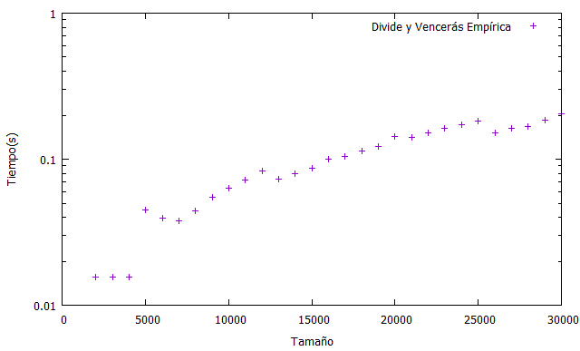
Cálculo de la Eficiencia Empírica e Híbrida
La prueba se ha hecho en un ordenador con Procesador: Intel Core i3-3217U CPU@ 1.8GHz con 4GB RAM.
MacroDivideYVencerás
#!/bin/bash
echo "" > dyv.dat
i=1000
while [ $i -lt 30000 ]
do
./dyv 4 $i >> dyv.dat
i=$(($i+1000))
done

Slide 13
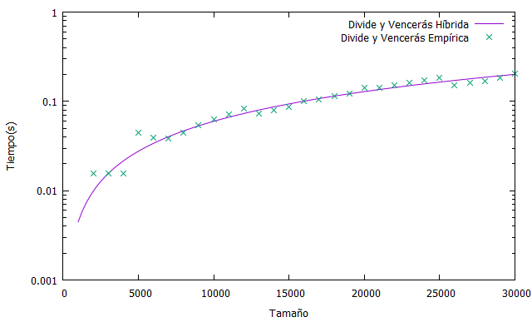
Cálculo de la Eficiencia Híbrida –Algoritmo Divide y Vencerás
gnuplot> f(x)=a1*x*log(x)
gnuplot> fit f(x) dyv.dat' via a1
Final set of parameters Asymptotic Standard Error
a1 = 6.49746e-007 +/- 1.017e-008 (1.565%)

Slide 14
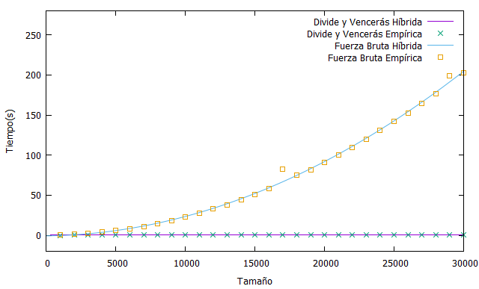
Comparación entre los 2 algoritmos
De acuerdo con este gráfico se puede verificar que el tiempo de ejecución del algoritmo empleado para divide y vencerás es mucho mejor que el algoritmo empleado para fuerza bruta.

Slide 15
Conclusión
De acuerdo con los resultados el algoritmo divide y vencerás ha tenido orden de complejidad O(n*log(n)), mientras que el algoritmo fuerza bruta un orden de complejidad O(n²).
La conclusión a la cual se ha llegado es que el algoritmo basado en mergesort utilizado ha tenido una mejor eficiencia.

